Slide 1
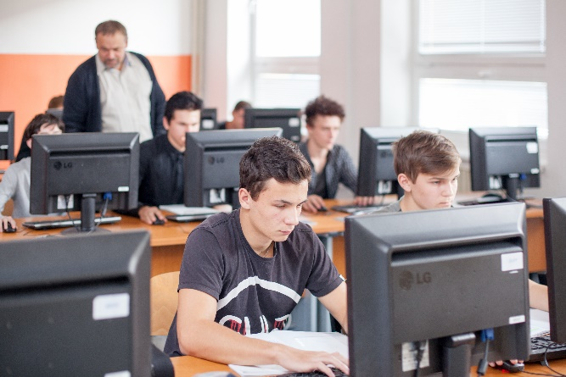
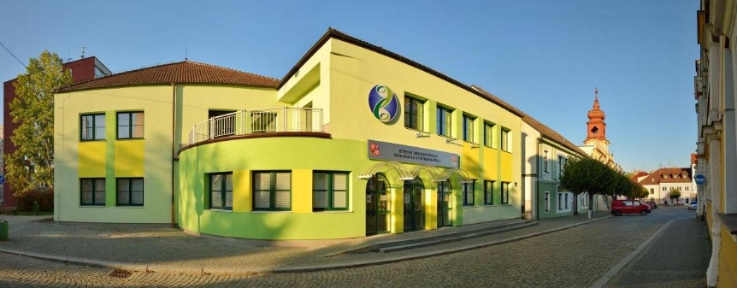
Věková struktura pedagogů středních škol V Jihočeském kraji
Krajský úřad Jihočeského kraje
2. listopadu 2018

Slide 2
Stárnutí učitelů?
růst počtu žáků SŠ v příštích letech
podpora technického a odborného vzdělávání
r. 2020 navýšení počtu vyučovaných hodin

Slide 3
Dotazníkové šetření
duben 2018
74 zapojených SŠ
dotazník byl zaměřen na získání údajů o věku stávajících učitelů, jejich vzdělání, o vyučovaných předmětech (aprobovaně i neaprobovaně), velikosti úvazku a týdenní hodinové dotaci
3 věkové skupiny
věková struktura: podle okresů, podle typu školy, podle zřizovatele školy, podle zařazení pedagoga, podle výuky vybraných předmětů a podle aprobovanosti výuky

Slide 4
Věková struktura učitelů SŠ
k 30. 9. 2017 2801 učitelů, z toho 2633 na SŠ zřizovaných Jihočeským krajem
55 % týdenní hodinové dotace na všech školách v Jihočeském kraji je odučeno pedagogy staršími 50 let, učiteli do 34 let necelých 10 %
pětina výuky připadá na učitele ve věkové kategorii 55–59 let
na středních školách s učebními obory 80 % výuky odborných předmětů odučí pedagogové nad 50 let a pouze 4,1 % pedagogové do 34 let
nejpříznivější věkovou strukturu mají učitelé všeobecně vzdělávacích předmětů

Slide 5
Věková struktura pedagogů SŠ podle typu školy
nejpříznivější věkovou strukturu učitelů mají již na první pohled jihočeská gymnázia
učitelé do 49 let zde odučí 57 % týdenní hodinové dotace, z toho učitelé do 34 let 12 %, starší učitelé pak zbývajících 43 %

Slide 6
Věková struktura pedagogů SŠ podle jejich zřizovatele

Slide 7
Věková struktura pedagogů SŠ v jednotlivých okresech
nejpříznivější a srovnatelnou věkovou strukturu mají okresy Český Krumlov a České Budějovice
učitelé do 34 let zde odučí 11 %, resp. 12,1 % týdenní hodinové dotace, relativně vysoké zastoupení mají v těchto okresech i učitelé ve střední věkové kategorii, téměř shodně 37 %
v okrese Strakonice 61,7 % THD odučí učitelé starší 50 let

Slide 8
Věková struktura učitelů VVP a OP zaměřených na vybrané skupiny předmětů
nejpříznivější věkovou strukturu z řešených skupin předmětů mají učitelů cizích jazyků, informatiky a službových předmětů
nejméně příznivá je u učitelů elektrotechnických předmětů - více než 70 % týdenní hodinové dotace připadá na učitele nejstarší věkové kategorie

Slide 9
Věková struktura pedagogů jednotlivých středních škol
průměrný věk učitelů SŠ zřizovaných Jihočeským krajem se pohybuje mezi hodnotami 43 až 56,4 let.
nejnižší průměrný věk mají učitelé EDUCAnet - SŠ a ZŠ Č. Budějovice, s. r. o. (41,4 let) , Česko-anglické gymnázium, s. r. o. (42,8 let), Střední zdravotnické školy v Jindřichově Hradci (43 let)
obecně příznivá věková struktura gymnázií: Gymnázium Český Krumlov, Gymnázium Česká nebo Gymnázium Prachatice - učitelé nad 50 let zde shodně odučí méně než 40 % THD (průměr 55 %)
nejméně příznivou věkovou strukturu má SŠ a JŠ Volyně (učitelé nad 50 let odučí 83,4 % THD) a SŠ České Velenice, nejvyššího průměrného věku dosahují učitelé na SOŠ a SOU Hněvkovice
na SOU Blatná učitelé nad 50 let odučí nejvíce hodin VVP - 91,7 %.
mezi školami se sídlem v Českých Budějovicích má nejméně perspektivní strukturu SPŠ strojní a elektrotechnická (84,7 % učitelů odborných předmětů je starší 50 let)

Slide 10
neaprobovaná výuka
neaprobovaná výuka na 56 z celkových 74 SŠ
na SŠ se neaprobovaně odučilo 5,3 % celkové týdenní hodinové dotace, nejméně na gymnáziích (1,2 %), nejvíce na učilištích (11,9 %)
podle zaměření učitele připadá největší rozsah neaprobované výuky na učitele odborných předmětů (7,8 %), nejmenší na učitele odborného výcviku (2,1 %)
učitelé odborných předmětů do 34 let odučí neaprobovaně až 86,9 % týdenní hodinové dotace

Slide 11
Podíl neaprobované výuky podle typu školy a věku
v rámci jednotlivých typů škol se mezi věkovými kategoriemi na neaprobované výuce nejvíce podílí učitelé do 34 let
učitelé nad 50 let vyučovali mimo svou aprobaci nejčastěji na SŠ bez maturitních oborů, jejich zastoupení na gymnáziích bylo naopak minimální

Slide 12
V následujících letech bude potřeba…
aktuální školní rok 2018/2019 potřeba 104 nových učitelů
na základě údajů poskytnutých školami představuje tento nárůst 3,7 % k počtu 2801 pedagogických pracovníků k 30. 9. 2017
v následujících 5 letech potřeba 279 nových učitelů, nárůst cca 10 %
cizí jazyky, M, F, ICT, ČJ, odborné předměty

Slide 13
SHRNUTÍ
přes 55 % týdenní hodinové dotace SŠ je odučeno pedagogy staršími 50 let, učiteli do 34 let pouze necelých 10 %, téměř pětina výuky připadá na učitele ve věkové kategorii 55–59 let
průměrný věk učitelů na všech SŠ činí 49,8 let
podle typu školy mají nejvyrovnanější a nejpříznivější věkovou strukturu učitelé na jihočeských gymnáziích, z hlediska zaměření učitelé všeobecně vzdělávacích předmětů
mezi okresy dosahující s přehledem nejlepších hodnot patří okresy Český Krumlov a České Budějovice.
neaprobovaně se na středních školách odučilo 5,3 % celkové týdenní hodinové dotace, nejnižší byl tento podíl na gymnáziích (1,2 %), nejvyšší na středních školách bez maturitních oborů (11,9 %), přičemž učitelé do 34 let zde neaprobovaně odučili téměř pětinu své výuky
aktuálně i v dalších letech jsou nejvíce potřeba učitelé předmětů, na jejichž výuce se nyní podílí učitelé starší 50 let s naprostou převahou, tj. předměty zaměřené na strojírenství či elektrotechniku (novela zákona o pedagogických pracovnících)
z všeobecně vzdělávacích předmětů postrádají školy zejména učitele cizích jazyků, matematiky a fyziky

Slide 14
DĚKUJI ZA POZORNOST
Kontakt: Ing. Gabriela Trnková
e-mail: trnkova@rera.cz
tel: 602 432 870
www.rera.cz

